Slide 1
Работа с текстовым файлом

Slide 2
Формат данных и подготовка файла.
Мы используем простой текстовый формат с разделителем |, потому что он легко читается и человеком, и программой. В inventory.txt каждая строка — это одна позиция: название, цена и количество. Файл создаётся через open в режиме записи ("w"), строки добавляются с символом переноса \n, чтобы каждая позиция была на отдельной строке. Такой подход позволяет быстро подготовить тестовые данные без внешних инструментов.
Чтение и парсинг строк.
Файл читается построчно в цикле: это экономит память и удобно для обработки больших объёмов. Каждая строка очищается от лишних пробелов и переносов через strip(), а затем разбивается на части методом split("|"). Так мы превращаем одну строку текста в три отдельных значения: название товара, цену и количество. Важно сразу проверять, что строка не пустая, чтобы избежать ошибок при разбиении.
Преобразование типов и расчёты.
Данные из файла всегда приходят как строки, поэтому их нужно явно превратить в числа: цену — в float, количество — в int. После этого можно выполнять арифметику: стоимость позиции — это цена, умноженная на количество. Общая выручка накапливается в отдельной переменной, которая увеличивается на стоимость каждой позиции. Это простой, но надёжный способ агрегировать данные.
Формирование и сохранение отчёта.
Для каждой позиции формируется понятная строка вида «Название: …, Итого: … руб.», которая сохраняется во временный список. В конце все строки из списка записываются в новый файл report.txt, а последней строкой добавляется общая выручка. Запись происходит в режиме "w", который создаёт файл или перезаписывает его, если он уже есть. Такой отчёт можно открыть в любом текстовом редакторе и сразу увидеть результаты расчётов.

Slide 3
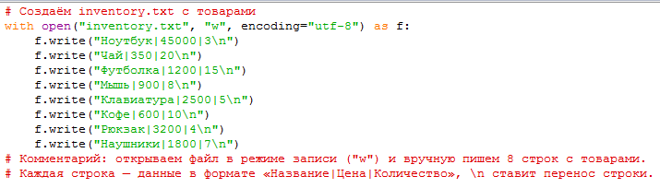
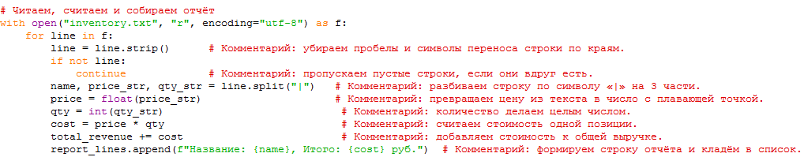


Slide 4
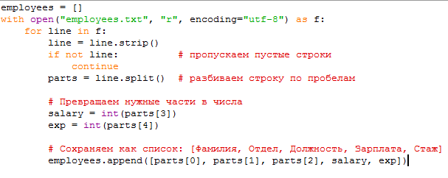
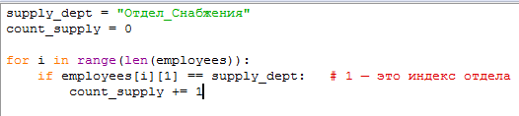
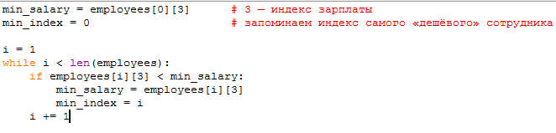
1. Чтение файла и парсинг в список списков
В чём суть: читаем файл построчно, убираем лишние пробелы, разбиваем строку на части и сохраняем каждую запись как маленький список. Так мы превращаем текст в удобную для расчётов структуру.
2. Подсчёт и агрегация через цикл и накопитель
В чём суть: чтобы найти сумму, среднее или количество, мы заводим переменную-«накопитель» и в цикле прибавляем к ней нужные значения. Это самый базовый и понятный способ.
3. Поиск минимума (или максимума) по одному полю
В чём суть: мы вручную ищем наименьшее значение и запоминаем его индекс. Потом по этому индексу берём всю нужную информацию о сотруднике.

Slide 5
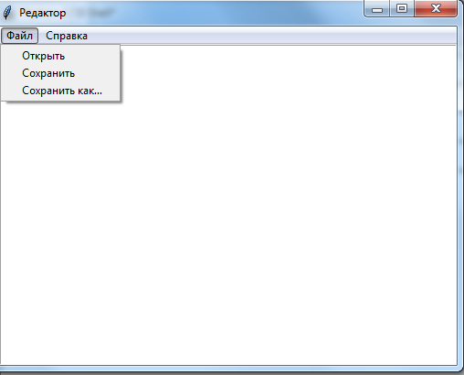
Окно и текстовое поле.
tk.Tk() создаёт главное окно программы. tk.Text — это большое поле для ввода и отображения текста. Параметр wrap="word" делает перенос слов по слогам (чтобы длинные строки не уезжали за край). pack(fill="both", expand=True) растягивает поле на всё окно.
Переменная для пути к файлу.
Переменная current_file_path хранит путь к открытому файлу. Если она None — файл ещё не открывали или не сохраняли. Это нужно, чтобы понять: при нажатии «Сохранить» перезаписать старый файл или сразу предложить «Сохранить как…».
Открытие файла.
filedialog.askopenfilename показывает стандартное окно выбора файла. Если пользователь выбрал файл, мы читаем его через open(..., "r", encoding="utf-8") и вставляем текст в поле командой text_area.insert. Пустое поле перед этим очищаем через text_area.delete.
Сохранение и «Сохранить как…».
При «Сохранить» проверяем current_file_path: если путь есть — пишем в тот же файл; если нет — вызываем «Сохранить как…». При «Сохранить как…» filedialog.asksaveasfilename предлагает выбрать имя и место, после чего мы записываем текст через open(..., "w", ...) и обновляем current_file_path.
Меню и пункты.
tk.Menu создаёт само меню, add_cascade добавляет пункты верхнего уровня («Файл», «Справка»), а add_command — конкретные команды с подписями и функциями (command=...).
Инструкция в текстовом поле.
Функция show_instruction просто стирает всё в поле и вставляет короткий текст-подсказку. Это быстрый способ показать инструкцию прямо в рабочей области, без отдельного окна.
Цикл событий (mainloop).
root.mainloop() запускает бесконечный цикл, который «слушает» действия пользователя (клики, ввод текста) и вызывает нужные функции. Без этой строки окно откроется и сразу закроется.

Slide 6
